Slide 1
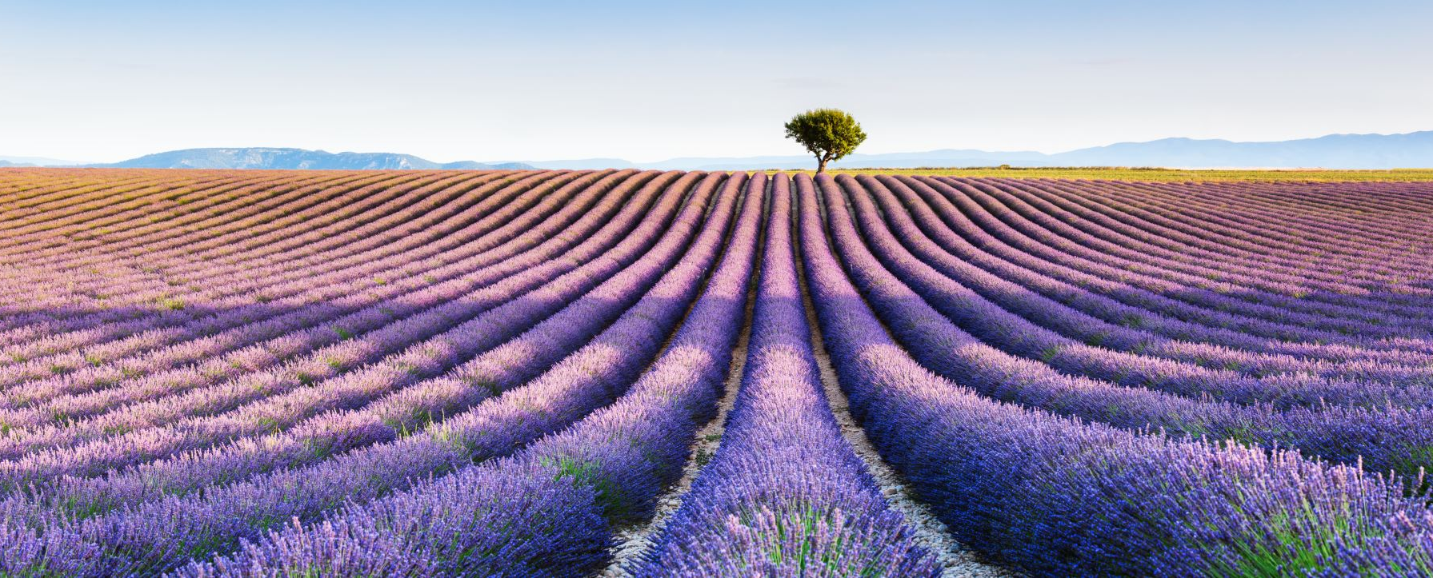
La justicia de don Quijote

Slide 2
vocabulario
Regocijado. Alegre
Presto. Pronto
Encaminar. Poner en camino.
Atar. Sujetar o unir con cuerda.
Desatar. Poner en libertad lo que está atado.
Sangría. Operacion de sacar sangre, como método curativo.

Slide 3
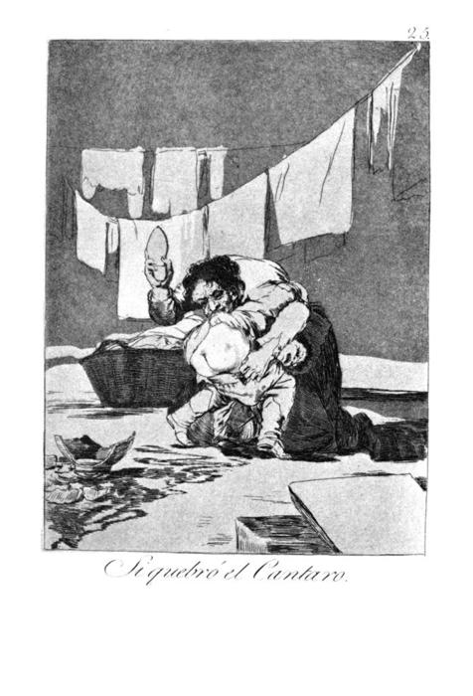
¿Qué pasó antes y que pasará después?

Slide 4
Con tu compañero/a
¿Quién es la víctima a quien ayuda don Quijote?
¿Cuál es el problema que el labrador tiene con él?
¿Qué le pide don Quijote al labrador?
¿Por qué no quiere Andrés irse con el labrador?
Al final don Quijote no solucionó nada. Explica la lucha entre la realidad y la fantasía al final del fragmento.

Slide 5
http://www.rtve.es/alacarta/videos/el-quijote/quijote-capitulo-1/3573734/

Slide 6
Examen del Quijote Miércoles 20 de noviembre
Capítulos 1-6
a) Preguntas de comprensión
b) Vocabulario y su definición
c) Párrafo

